Slide 1
Формирование заявок на обучение за счет средств федерального бюджета в 2024 году
Сроки подачи заявок: с 10.04.2023 по 23.04.2023

Slide 2
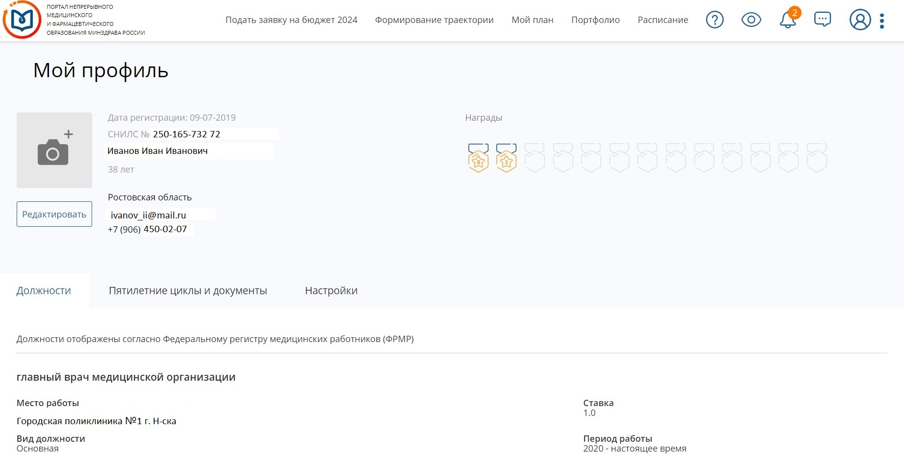
Шаг 1. Главный экран личного кабинета медицинского специалиста на портале НМО

Slide 3
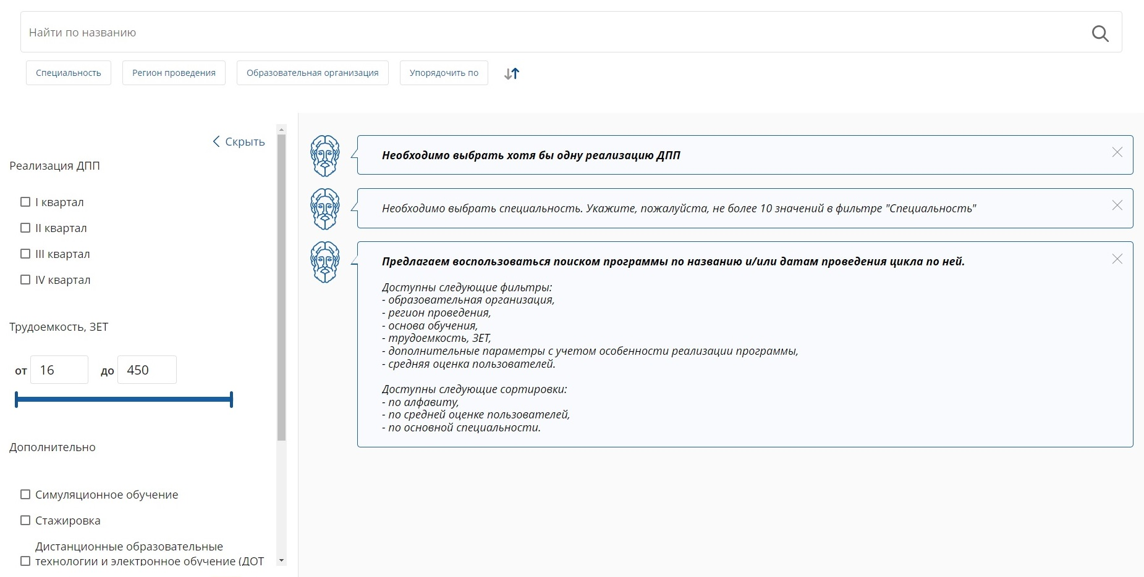
Шаг 2. Поиск необходимой программы обучения на портале НМО для формирования предварительной заявки
Шаг 5
Шаг 3
Шаг 4

Slide 4
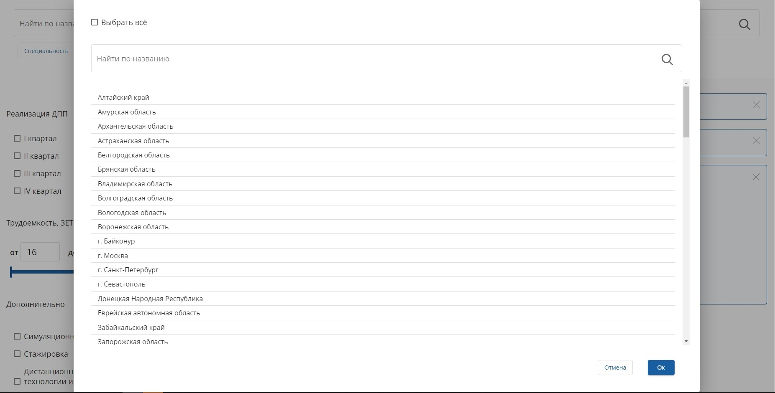
Шаг 3. Выбор интересующего региона обучения

Slide 5
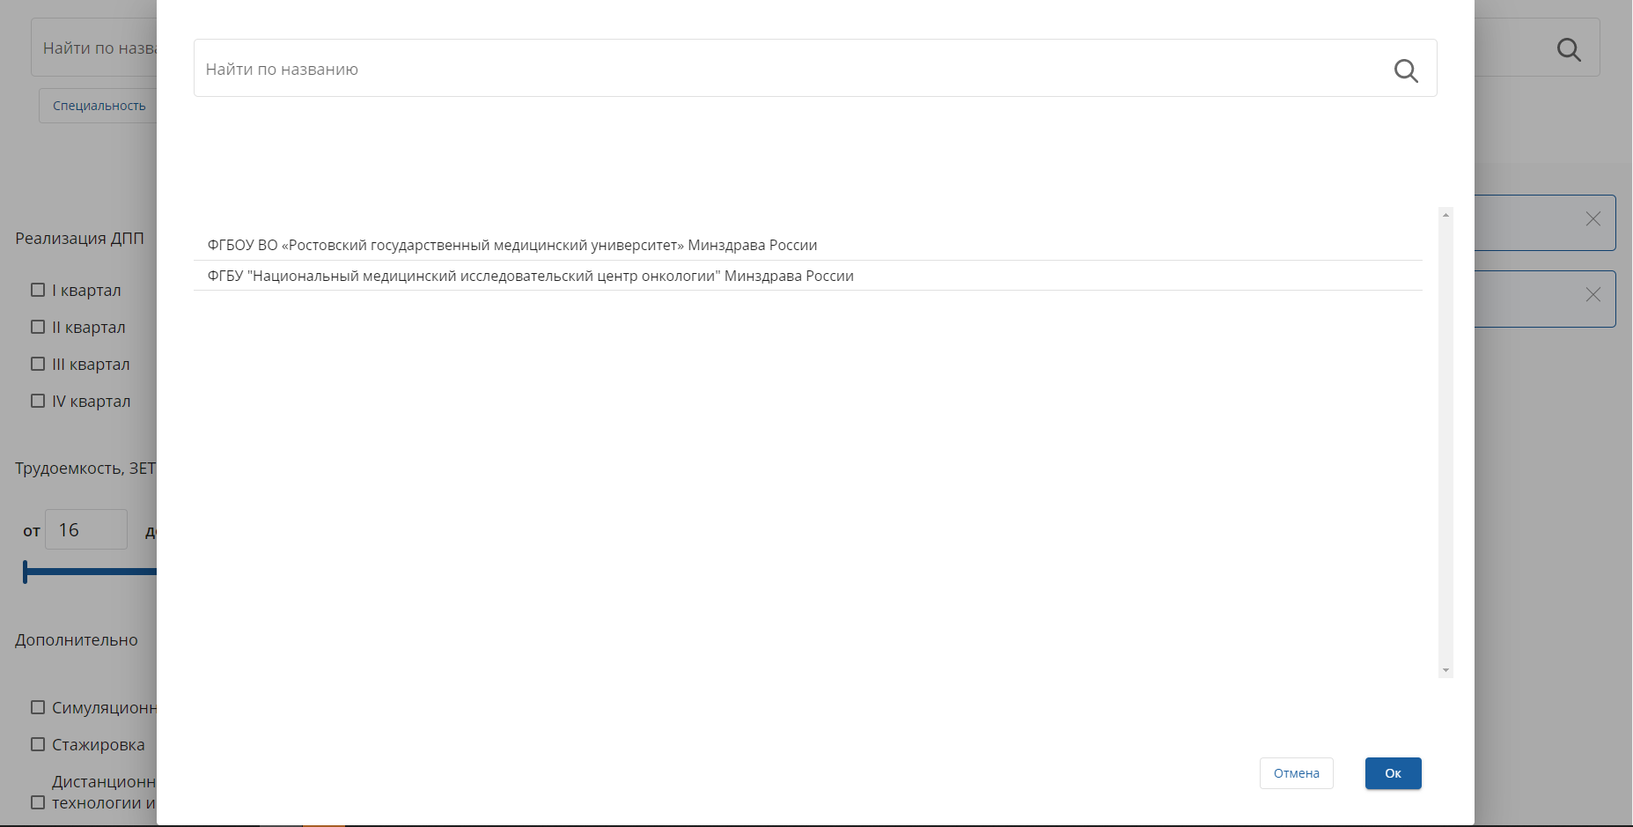
Шаг 4. Выбор интересующей образовательной организации

Slide 6
Шаг 5. Выбор интересующей специальности

Slide 7
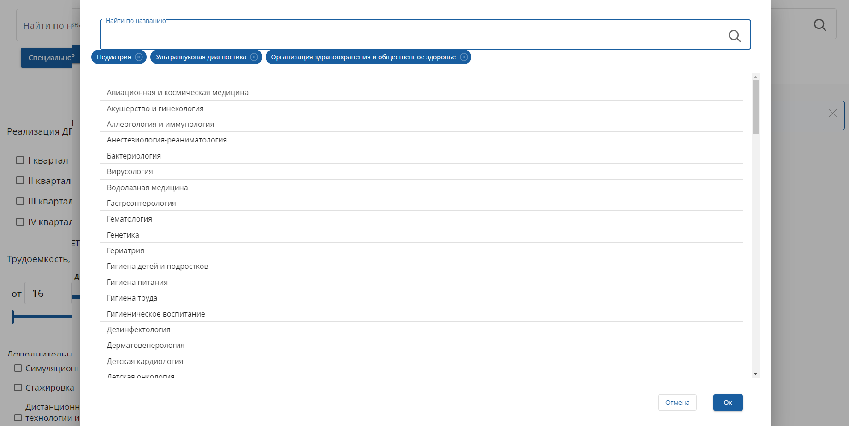
Шаг 5. Выбор интересующей специальности. Отображение выбранных специальностей

Slide 8
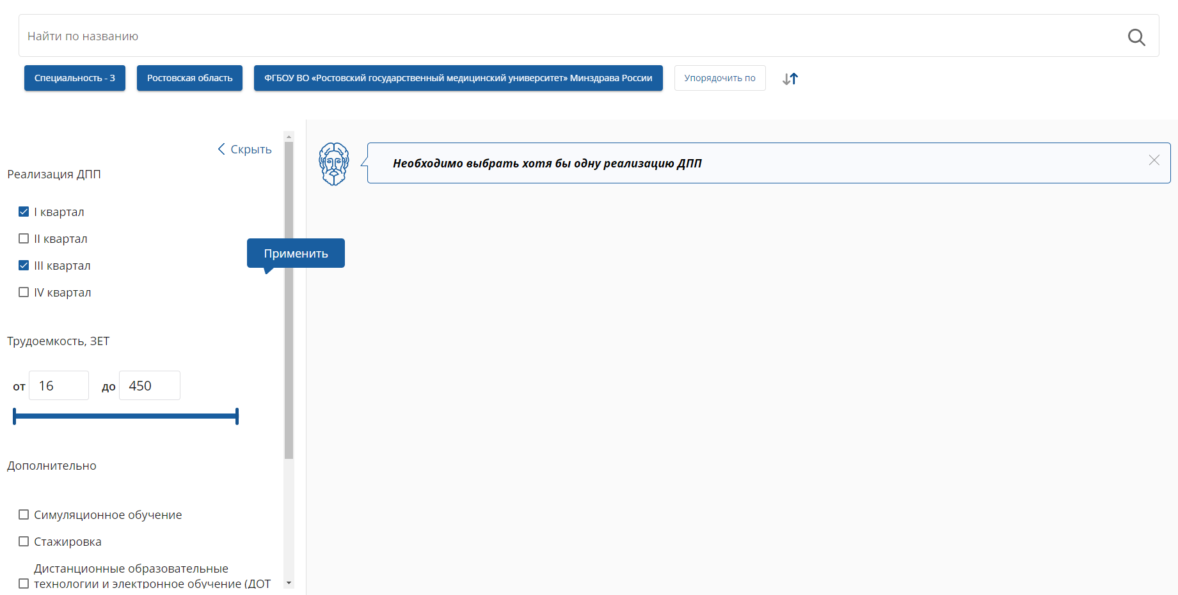
Шаг 6. Выбор предпочтительного квартала обучения (можно выбрать сразу несколько)

Slide 9
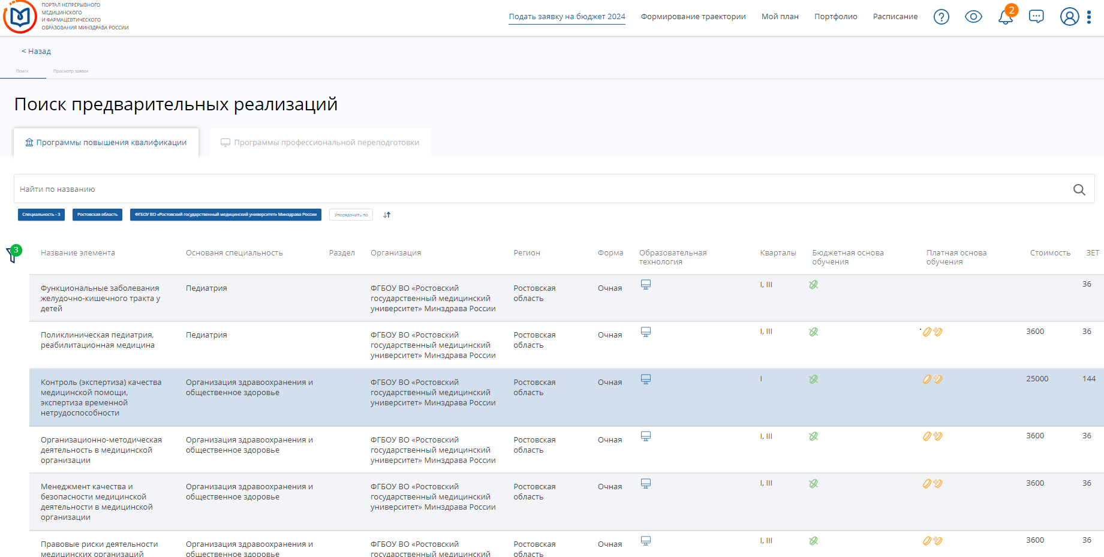
Шаг 7. Выбор программы
наименование программы
образовательная организация
регион
форма обучения
квартал реализации
количество
часов
специальность

Slide 10
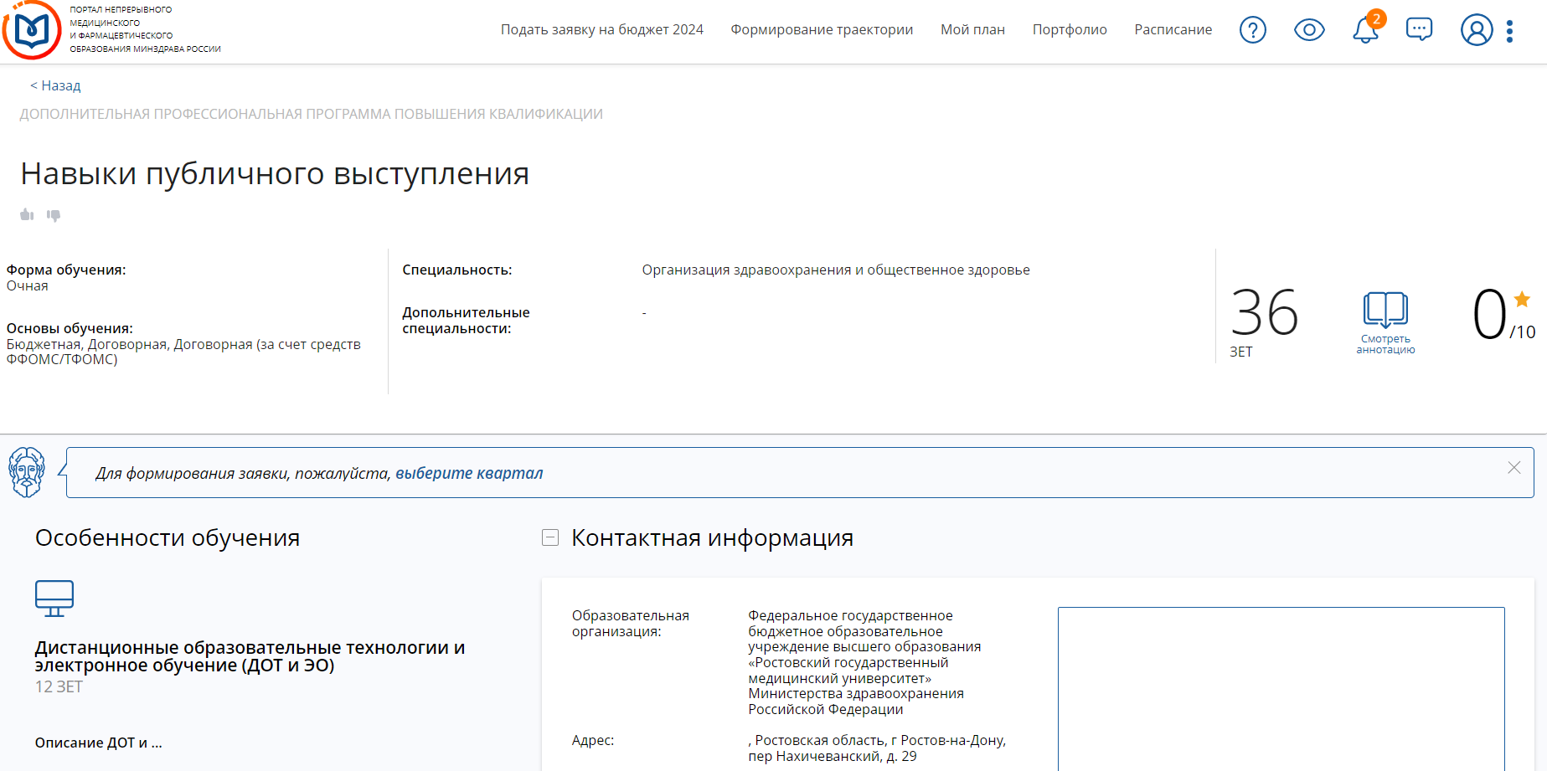
Шаг 8. Программа выбрана

Slide 11
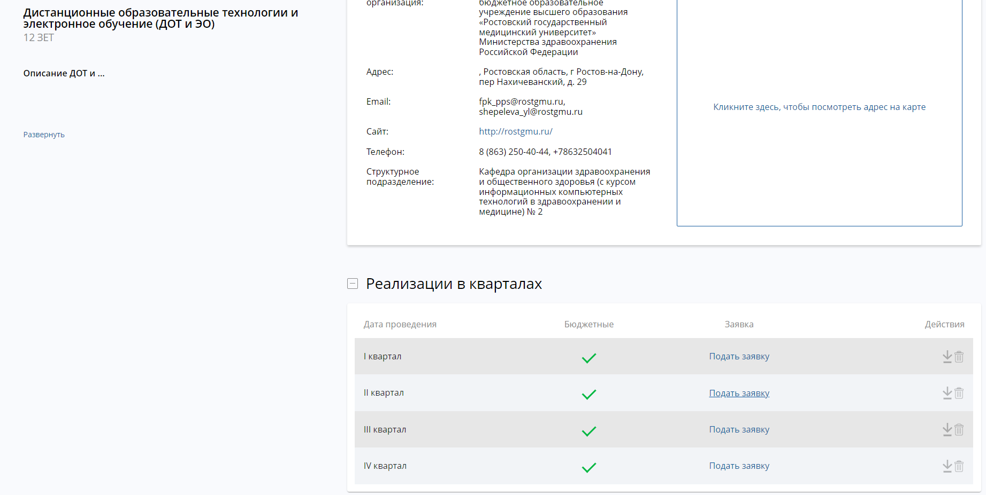
Шаг 9. Подача заявки

Slide 12
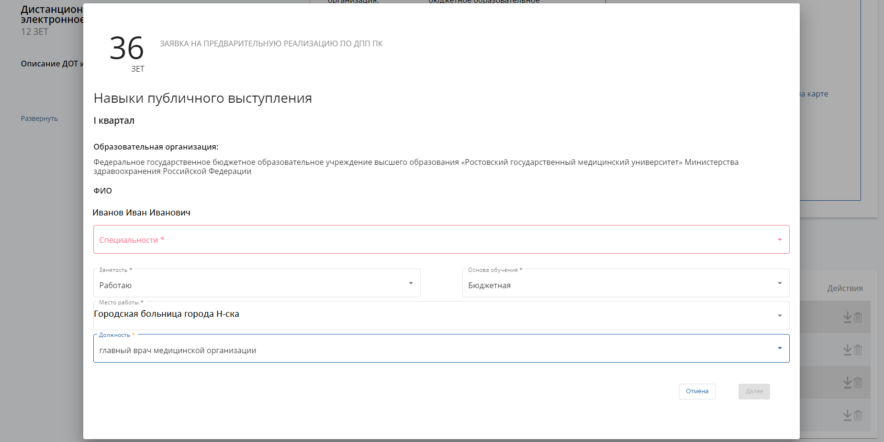
Шаг 10. Выбрать нужную специальность из перечня

Slide 13
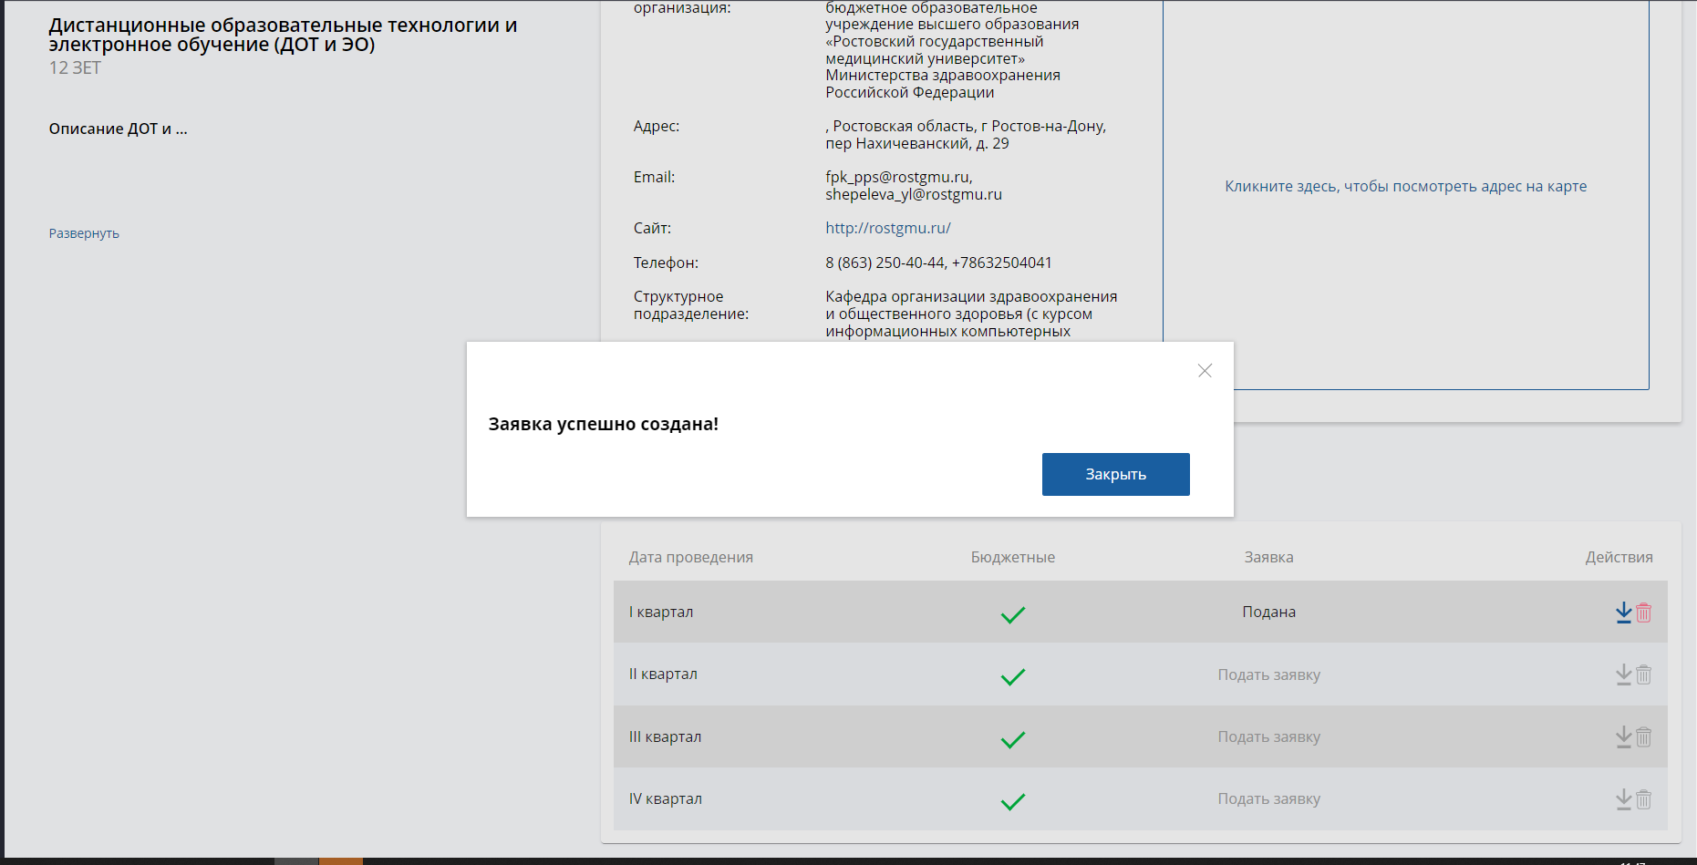
Шаг 12. Заявка успешно создана

Slide 14
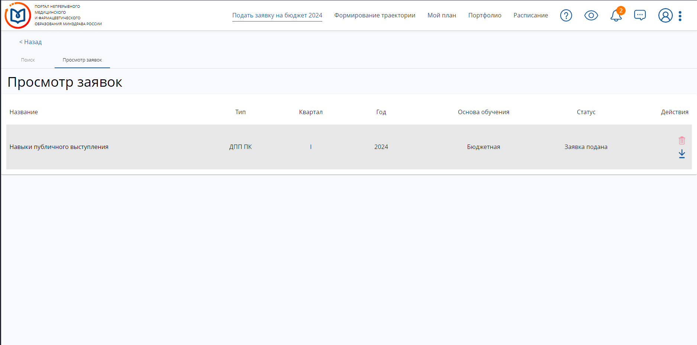
Шаг 13. Просмотр созданной заявки

